Slide 1
算术运算符2-2
表达式 | 如何计算 | 结果 (num1=5)
num2 = ++num1; | num1 = num1 + 1; num2 = num1; | num2 = 6; num1 = 6;
num2 = num1++; | num2 = num1; num1 = num1 + 1; | num2 = 5; num1 = 6;
num2 = --num1; | num1 = num1 - 1; num2 = num1; | num2 = 4; num1 = 4;
num2 = num1--; | num2 = num1; num1 = num1 - 1; | num2 = 5; num1 = 4;
++num：先自加1，然后参与其他运算；
num++：先参与其他运算，再自加1。
++num1 + ++num1？ num1++ + ++num1？

Slide 2
举个例子，调试下：
#include<stdio.h>
#include<stdlib.h>
int main(int argc, char *argv[])
{
char a=0,b=0;
a = 10;
b = ++a + ++a;
printf("a = %d, b = %d\n\n",a,b); // a=? b=?
a = 10;
b = a++ + ++a;
printf("a = %d, b = %d\n\n",a,b); // a=? b=?
a = 10;
b = a++ + a++;
printf("a = %d, b = %d\n\n",a,b); // a=? b=?
a = 10;
b = (a++) + (++a); // 添加括号后呢？
printf("a = %d, b = %d\n\n",a,b); // a=? b=?
return 0;
}

Slide 3
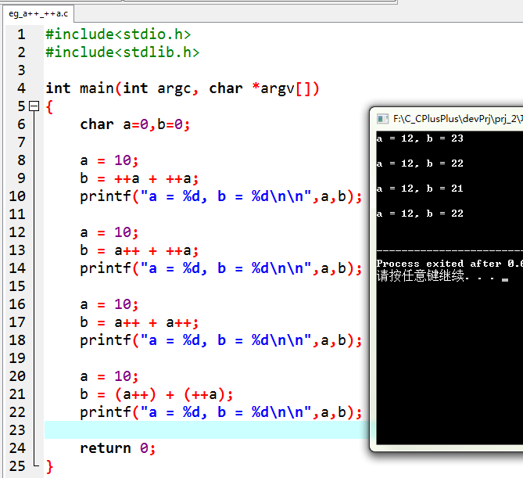
执行结果，怎么分析？

Slide 4
a = 10;
b = ++a + ++a;
printf("a = %d, b = %d\n",a,b); // a=? b=?
1） a = 10
2） 第一个 ++a 表达式参与运算，令R1 = ++a，则 a = a+1 = 10 （a的初始值）+ 1 = 11，R1 = a = 11；
3） 第二个 ++a 表达式参与运算，令R2 = ++a，此时 a = a + 1 = 11 （经过第一个++a后a的值）+ 1 = 12，R2 = a =12；
4） b = R1 + R2 = 11 +12 = 23 ；

Slide 5
a = 10;
b = a++ + a++;
printf("a = %d, b = %d\n",a,b); // a=? b=?
1） a = 10
2） 第一个a++ 表达式参与运算，令R1 = a++，则：
R1 = a = 10；
a = a+1 = 10 （a的初始值）+ 1 = 11；
3） 第二个 a++ 表达式参与运算，令R2 = a++，此时：
R2 = a = 11（经过第一个a++后a的值）
a = a + 1 = 11 + 1 = 12；
4） b = R1 + R2 = 10 +11 = 21 ；

